Slide 2
Perspectivas para a Gestão de Resíduos e Alternativas de Financiamento
Carlos RV Silva Filho

Slide 3
O SETOR EM NÚMEROS

Slide 4
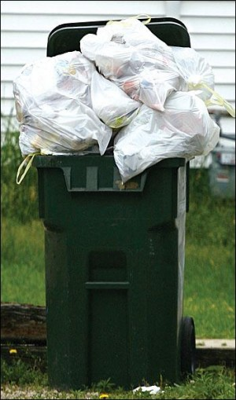
2017
Geração de RSU
78,4 milhões
t/ano
Coleta de RSU
71,6 milhões t/ano
Geração per capita
1,035 kg/hab/dia

Slide 5
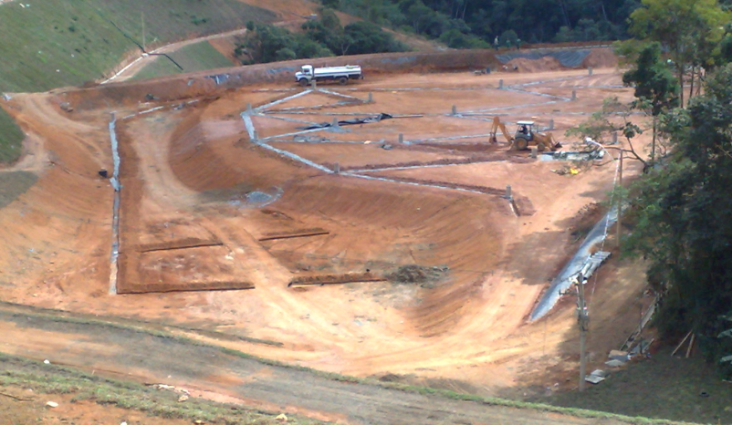
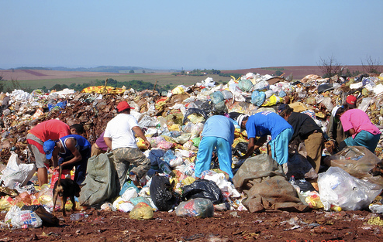
DESTINAÇÃO DE RSU NO BRASIL – 2017
41%
59%
4%

Slide 6
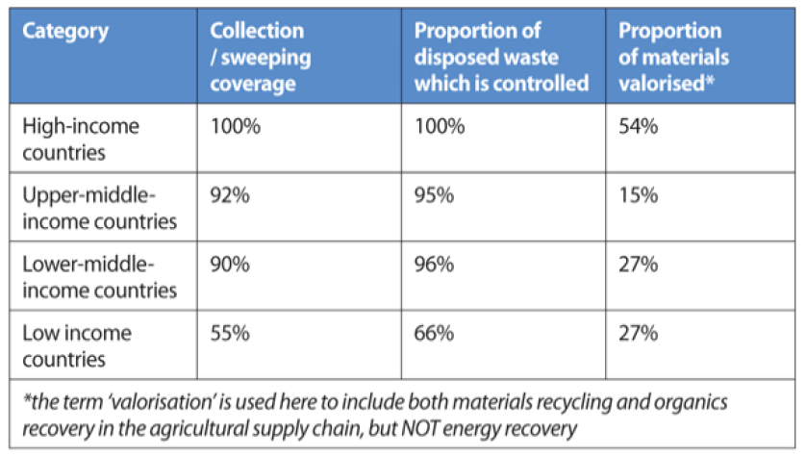
Indicadores globais

Slide 7
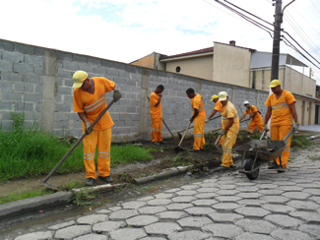
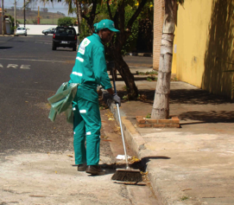
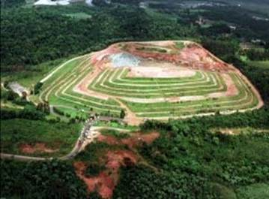
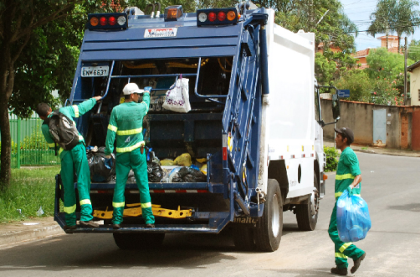
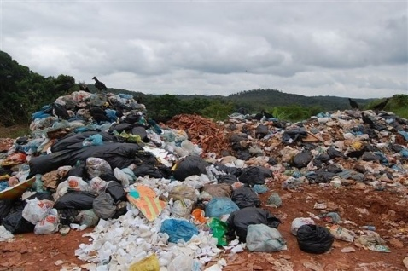
Brasil x Indicadores Globais
 | QTDE RSU | COLETADO | DEST. ADEQ. | VALORIZ.
Global |  | 90% | 96% | 27%
BR |  | 90% | 59% | 4%
 |  | 71,6 mi/ton | 42,3 mi/ton | 3 mi/ton

Slide 8
GIRS:
NOVA SISTEMÁTICA DA PNRS

Slide 9
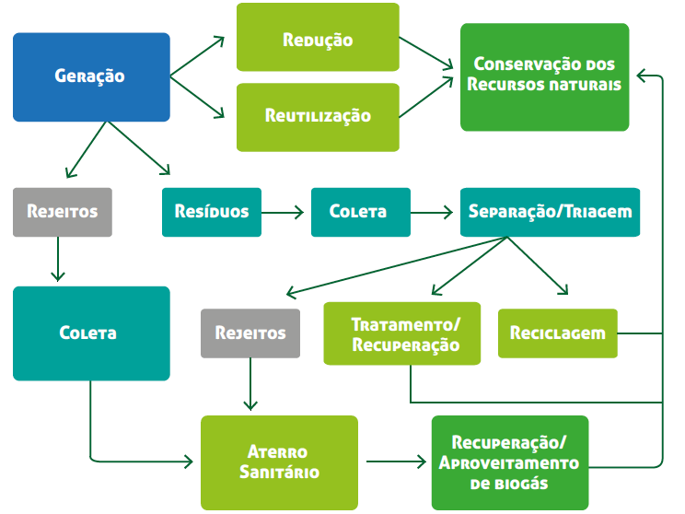
Fluxo Gestão RSU conforme a PNRS

Slide 10
Em síntese: O Modelo que Temos
Mais 10 estádios do Maracanã a cada ano
7 milhões t/ano não coletadas = 6.100 piscinas olímpicas
1 em cada 11 brasileiros sem coleta de lixo
30% das cidades sem iniciativa de coleta seletiva
42% dos materiais coletados com destinação inadequada
Aumento das cidades que voltaram a usar lixões
75 milhões de pessoas afetadas / Custo R$ 3bi/ano
Índices de reciclagem estagnados
Consciência e engajamento dos atores ainda é superficial
Fonte: Panorama dos Resíduos Sólidos no Brasil - ABRELPE

Slide 11
PARA ONDE VAMOS?

Slide 12
Como é hoje?
Descarte
Recursos Naturais
Consumo / Uso
Manufatura
Fim de vida (rejeito)

Slide 13
O que diz a Lei?
Recursos Naturais
Manufatura
Matéria prima / Energia
Uso /Consumo
Reuso / Recuperação /
Reciclagem
Fim de vida (rejeito)

Slide 14
ALTERNATIVAS DE FINANCIAMENTO

Slide 15
CUSTO ATUAL (2017)
R$ 10,37
(hab/mês)
Serviços de Limpeza Urbana:
Coleta, Varrição, Transbordo, Destino Final, Manutenção de Parques e Praças, Limpeza de Feiras Livres, Poda, Capina etc

Slide 16
ESTIMATIVA DE RECURSOS PARA VIABILIZAR A DESTINAÇÃO ADEQUADA DE RESÍDUOS
Solução Adequada conforme PNRS Investimento de R$11,6 bi
Operação = R$ 12 a R$15,6 bi/ano
>
R$ 15,97
(hab/mês)

Slide 17
ALTERNATIVAS
Sistema de Pagamento conforme a Geração;
2. Remuneração pelos Sistemas de Logística Reversa (Embalagens, REEE, Lâmpadas, Pneus etc);
3. Receitas Tributárias sobre Materiais e Serviços menos favoráveis ao Meio Ambiente

Slide 18
Pagamento conforme a Geração
sistema com base no volume gerado
sistema com base na frequência dos serviços
sistema com base na embalagem de acondicionamento
sistema com base no peso
Exemplo UE
Custo de esvaziamento de um contentor (120-140l): 1,00 a 4,00 Euros
Custo de um sistema com base na embalagem (saco de lixo): 0,65Euros (20l) a 5,50Euros (70l)
Custo por kg: 0,17 a 0,36 Euros
Vantagens
- Justiça tributária
- Redução na Geração
- Aprimoramento dos serviços
- Viabiliza soluções mais adequadas

Slide 19
PL 3261/2019
Os serviços públicos de saneamento básico terão a sustentabilidade econômico-financeira assegurada por meio de remuneração pela cobrança dos serviços, na forma estabelecida a seguir, e, quando necessário, por outras formas adicionais, como subsídios ou subvenções:
II – manejo de resíduos sólidos: na forma de taxas, tarifas e outros preços públicos, conforme o regime de prestação do serviço ou das suas atividades;

Slide 20
PL 3261/2019
As taxas ou as tarifas decorrentes da prestação de serviço de manejo de resíduos sólidos considerarão a destinação adequada dos resíduos coletados e o nível de renda da população da área atendida, de forma isolada ou combinada, e poderão, ainda, considerar:
I – as características dos lotes e as áreas que podem ser neles edificadas;
II – o peso ou o volume médio coletado por habitante ou por domicílio;
III – o consumo de água; e
IV – a frequência de coleta.

Slide 21
REFLEXÕES FINAIS

Slide 22
REFLEXÕES FINAIS
É um mercado em evolução e crescimento.
Soluções devem ser pensadas a partir da realidade local.
Segurança jurídica e financeira ainda não estão resolvidos.
Avanços exigem investimento e mudança de comportamento social.
Gestão de resíduos implica em custos. Lixo não é ouro!
Fontes de recursos e de financiamento são fundamentais para que as soluções aconteçam.

Slide 24
Obrigado!
Carlos R V Silva Filho
www.abrelpe.org.br

